Slide 1
Интегрированный урок (английский язык, обществознание), 2 часа, 8 класс Черданцева Татьяна андреевна МБОУ «гимназия №80» Будылина Ольга Михайловна МБОУ «СОШ № 64», город Барнаул, алтайский край
«Лучший друг планеты – это ТЫ»
«The World’s Best Friend is You»

Slide 2







Slide 3
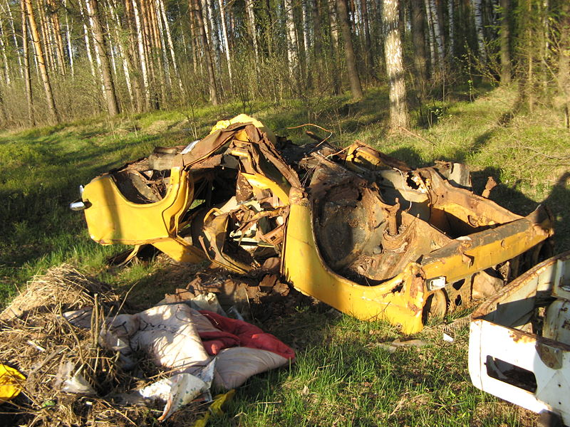
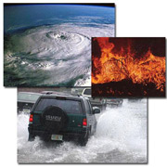
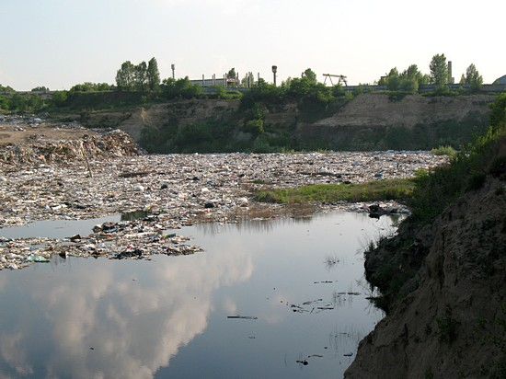
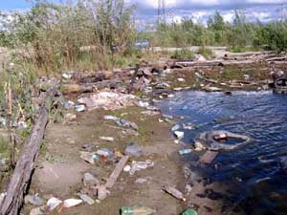
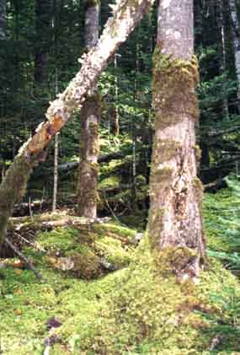
Экологические проблемы мира
40% смертей в мире связаны с экологическими проблемами. Поэтому очень важно вникнуть в суть проблемы и понять в чем же причина ухудшения окружающей среды. Всем известно, что случается с человеком, когда его лечат не от той болезни... То же самое может произойти с экологией.

Slide 4
ЭКОЛОГИЧЕСКИЕ ПРОБЛЕМЫ
ЛОКАЛЬНЫЕ
РЕГИОНАЛЬНЫЕ
ГЛОБАЛЬНЫЕ
Эти проблемы требуют для своего решения неодинаковых средств решения и различных по характеру научных разработок

Slide 5


Глобальные проблемы человечества - это проблемы, касающиеся всего человечества
Ни одно государство не в состоянии справиться с этими проблемами.

Slide 6
Моральный выбор – это выбор своего отношения (доброго или злого) к другим людям или окружающей среде

Slide 7
The following items are on the agenda:
Pine forests introducing card
Current ecological situation and pine forests as its part
Pine forests problems
Your personal attitude to this problem. Exchange of opinions.
Round-table discussion “The most effective way of solving the pine forests ecological situation”.

Slide 8
«Environmental Issues of Canada»

Slide 9
«Ужасная вырубка леса. Алтайский край»

Slide 10
Доклад «Экологическое право в России»

Slide 11
Доклад
«Environmental policy in Canada»

Slide 12
The world needs a friend
To love and depend on
In times of trouble …
The world has hope yet
If the children let it
And if we to it right
Together we can make the world
A better place
Because the world’s best friend
Is you!
By Mirriam Mackley

Slide 13
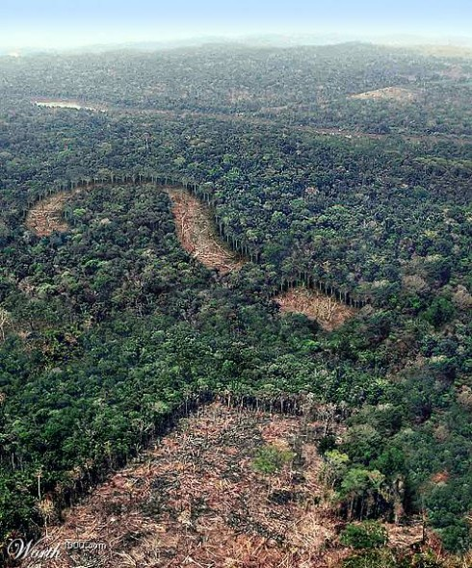
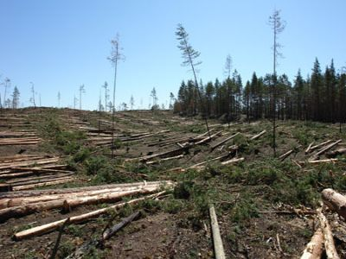
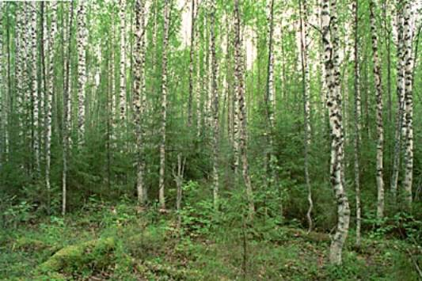
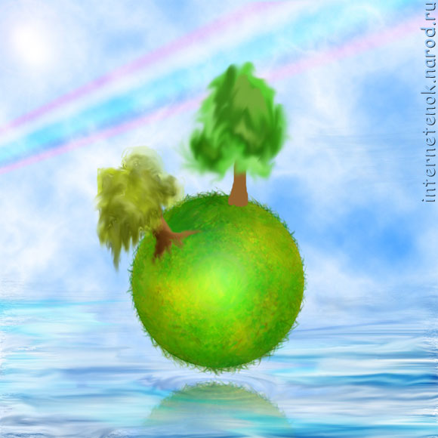
Гибель и вырубка лесов
Особенно большую экологическую угрозу представляет истощение лесов – "легких планеты" и основного источника биологического разнообразия планеты. Там ежегодно вырубается или сжигается примерно 200 тысяч квадратных километров, а значит, исчезает 100 тысяч (!) видов растений и животных.

Slide 14
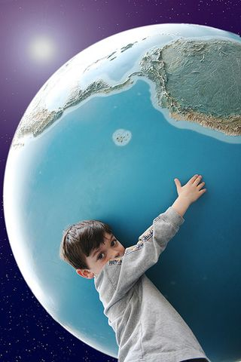





Лучший друг планеты – это ТЫ
The World’s Best Friend is You

Slide 15
Домашнее задание
эссе на тему:
«Лучший друг планеты – это ты»
«The World’s Best Friend is You»

